Slide 1
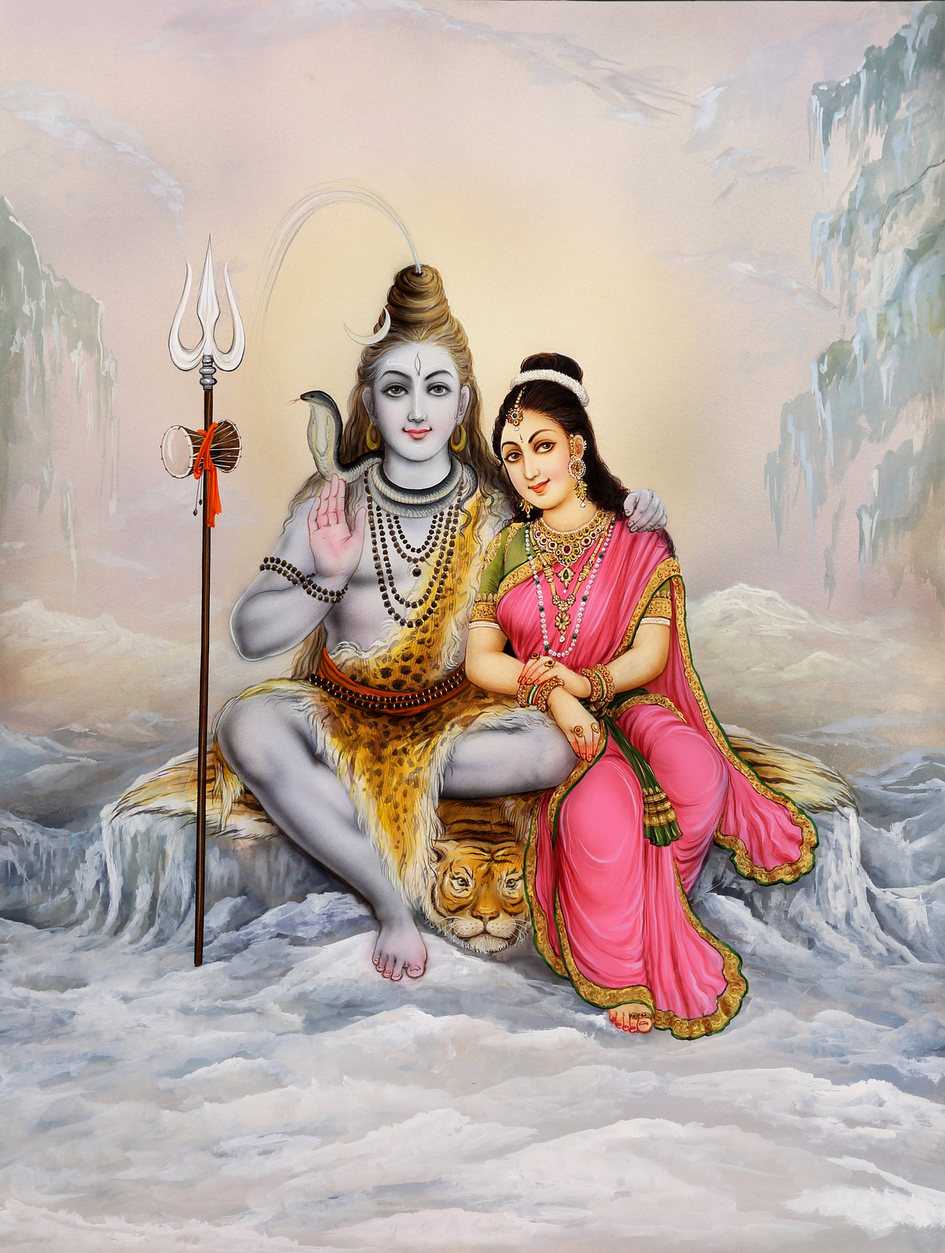
OM SHAKTIYE PARA SHAKTIYE NAMAHA
OM NAMAH SHIVAYA
Shiva & Parvati

